Slide 1

Diet management and nutrition evaluation system for diabetes patients
面向糖尿病患者的饮食管理与营养评估系统
期末答辩
Nutritional Assessment
小组成员：陈嘉瑞 陈华机 刘冲 刘金硕
指导老师：赵钦佩
临床指导：王从容（同济大学附属上海市第四人民医院内分泌代谢科主任）
汇报人 ：陈嘉瑞

Slide 2

01
项目简介
02
需求建模
CONCENTS
03
设计建模
04
系统展示

Slide 3

一、项目简介

Slide 4


[图片]
项目简介
近年来，我国糖尿病患者数量不断增加，与生活方式和饮食结构的变化密切相关。
传统食物营养计算方式需要大量人力物力成本，难以预估食物营养价值。病人手动记录食物摄入不准确，导致营养摄入估计偏差。
患者缺乏对所摄入食物营养含量的了解，容易摄入升糖指数高的食物，增加血糖波动的风险。
传统的数据记录方式费时费力，难以实时了解血糖状况和饮食摄入情况，缺乏直观性和及时性。
为了解决上述问题，我们以赵钦佩导师项目组的图像实例分割算法、目标识别算法和深度估计算法为基础，开发了本饮食管理与营养评估平台。

Slide 5

二、需求建模

Slide 6

需求分析
高校科研团队
希望将研发的算法应用到实际场景中，将其应用于解决糖尿病患者的实际问题，为科研成果赋予实际意义。
糖尿病患者代表
期望简化血糖和饮食记录流程，希望使用方便的工具记录血糖和饮食信息，并能够获取每餐的营养信息，以及各种食物的营养信息，以便更好地控制饮食和血糖管理。
医生群体
希望患者能够便捷地展示过往时间段的血糖和饮食信息，以便更好地了解患者的健康状况，为医疗诊断和治疗提供更准确的数据支持。

Slide 7

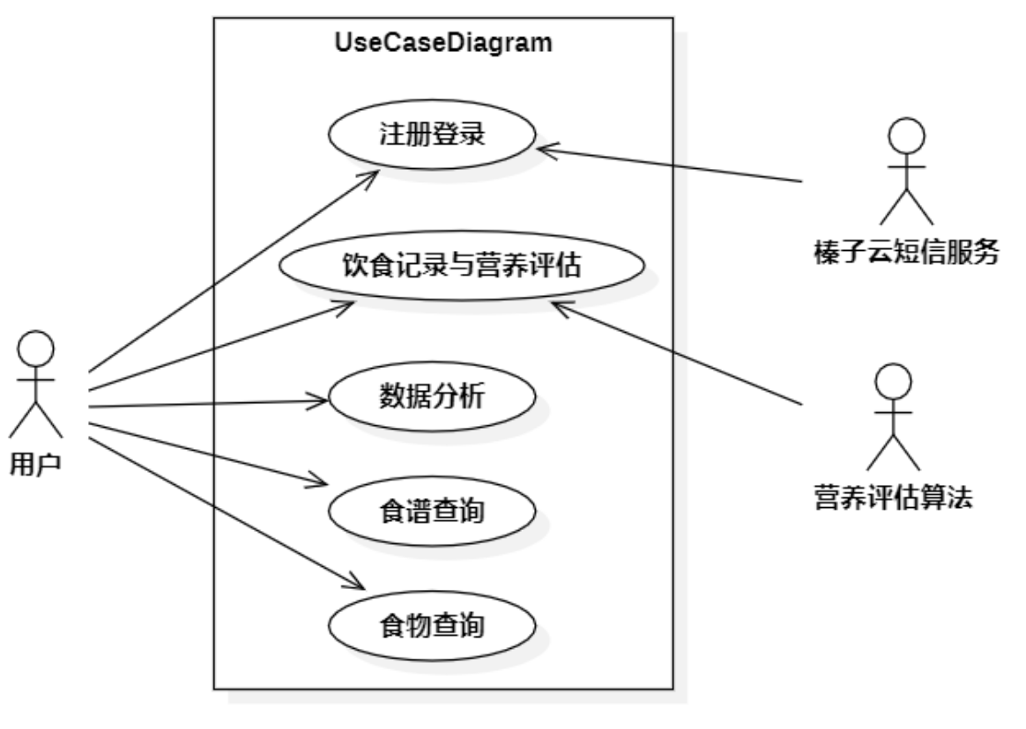
系统用例
基于此，我们首先确定了系统用例，这也是我们项目计划最终实现的五个用例：登录注册、饮食记录与营养评估、数据分析、食谱查询、食物查询。

Slide 8
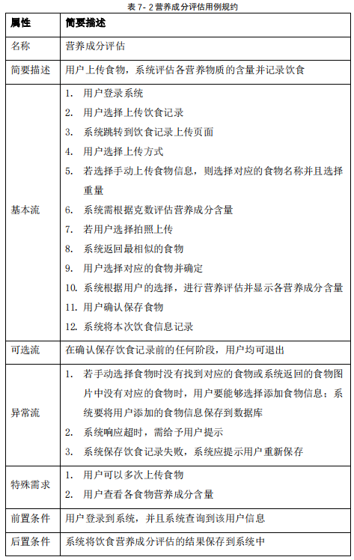
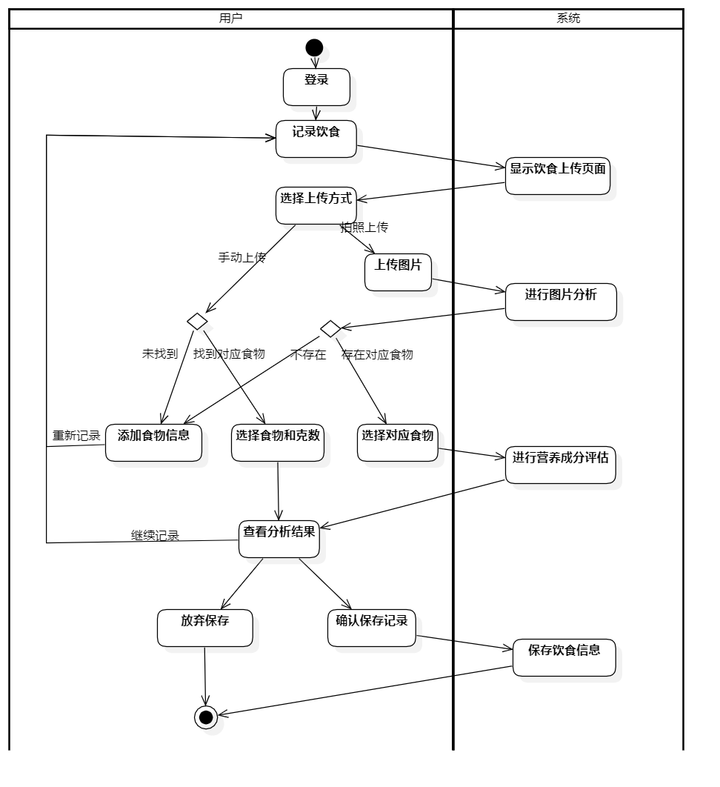
营养评估的用例规约和活动图
以营养评估为例，用户可以选择上传图片自动评估或者手动选择食物两种方式。

Slide 9
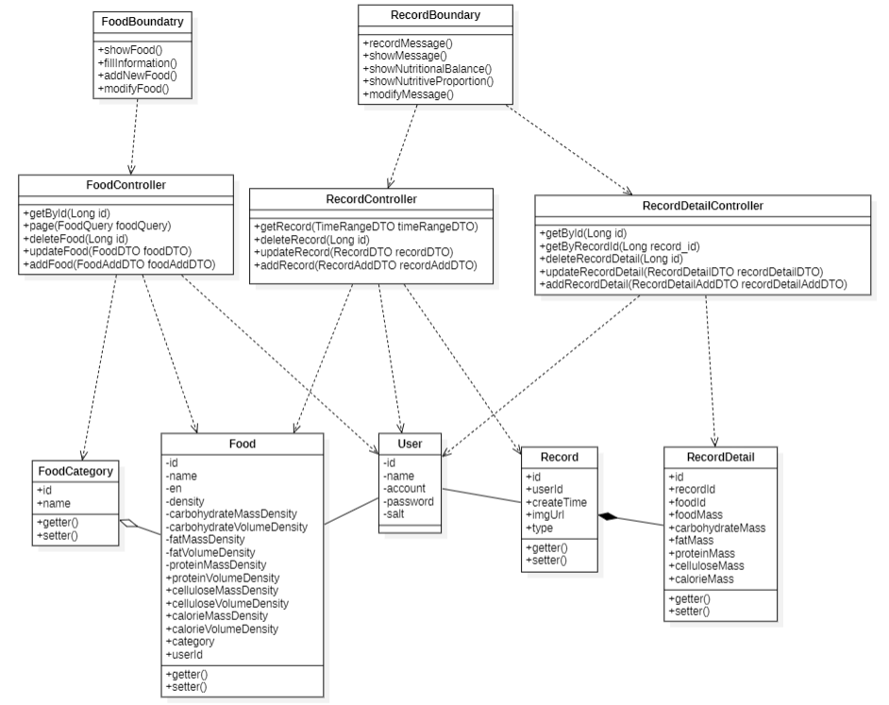
分析类（食物模块）
随后我们划定了系统中的分析类，并构建了分析类图，主要包括：用户（User）、用户详情（UserDetail）、食物（Food）、食物类别（Category）血糖（Glucose）、饮食记录（Record）、饮食记录详情（RecordDetail），以及一些起辅助作用的封装类。

Slide 10
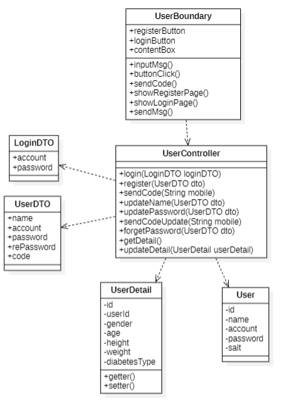
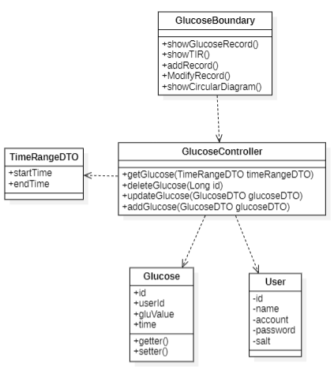
分析类（血糖模块+用户模块）

Slide 11

三、设计建模

Slide 12
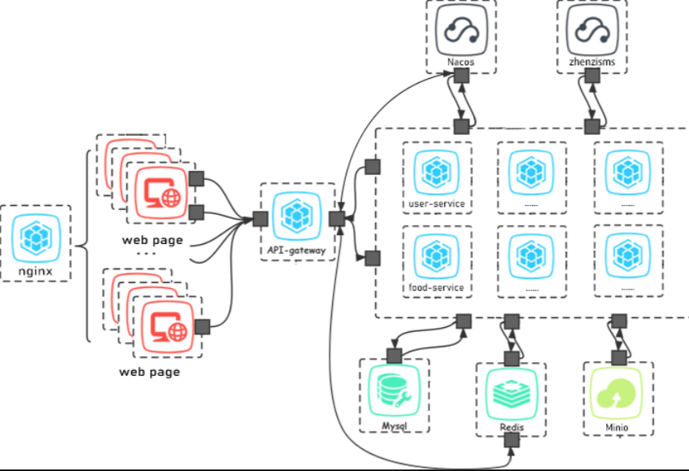
系统架构图
前端使用vue技术开发，其中使用vuex进行状态管理，使用vue-router来通过路由对组件进行管理。将构建好的项目通过nginx进行部署，使用nginx可以通过负载均衡配置来提高网页的高并发承载能力。
在后端使用微服务架构进行开发，具体使用到为SpringCloud技术来构建微服务项目。使用微服务将不同的业务进行拆分解耦，便于业务横向和纵向拓展，实现敏捷开发和部署。

Slide 13
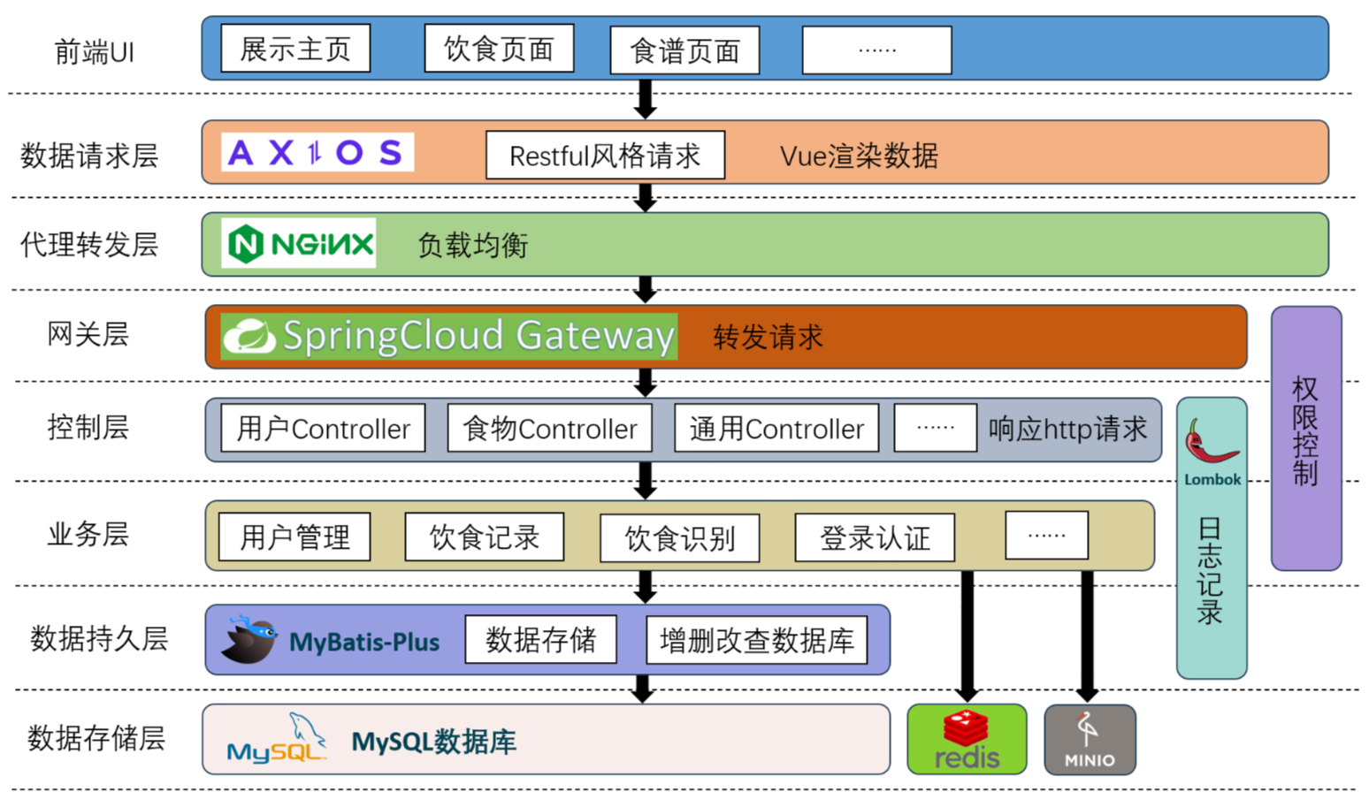
系统技术栈

Slide 14
非功能设计
1.性能保证
3.安全保证
nginx 对请求进行负载均衡
后端将服务进行集群化部署
将用户数据保存在 Mysql 数据库
使用 Minio 来作为对象存储服务
基于 Sa-Token 插件管理用户登录的访问会话
密码使用加盐和 md5 的加密算法提高安全性
2.质量保证
4.可维护性设计
使用项目组提供的饮食评估算法
来自上海第四人民医院的数据与主任医师指导
使用 Redis 来实现单点登录
文档设计：需求文档、设计文档
标准设计：符合《阿里巴巴Java 开发手册》代码开发规范
模块设计：将系统分解为多个相对独立的模块
日志记录：每个微服务都保存有内部操作日志
高拓展性：通过堆叠服务来提高系统的高可用性
和高并发性，使用 Nacos 来对服务进行管理

Slide 15
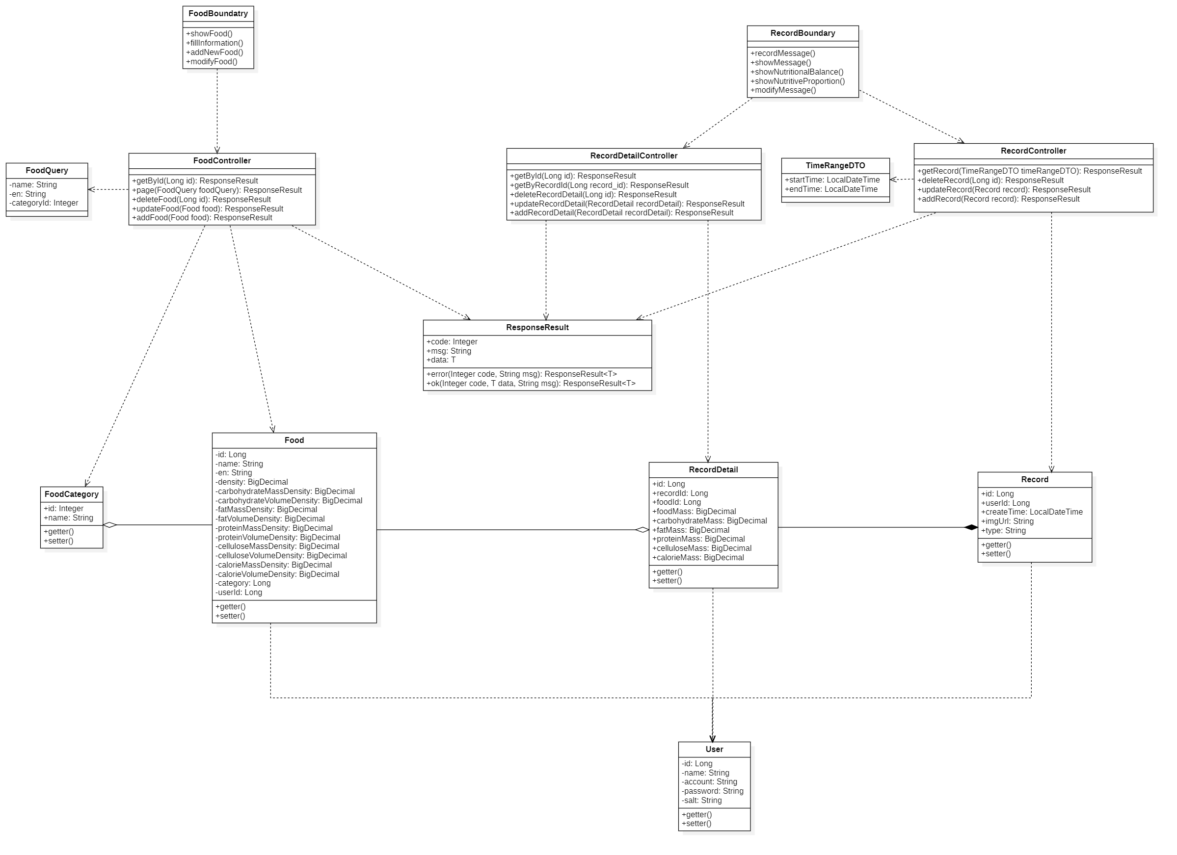
设计类(饮食模块)
我们将分析类图进行细化并修改，最后确定了设计类图，为属性指定了类型，也为方法指定了参数和返回值。

Slide 16
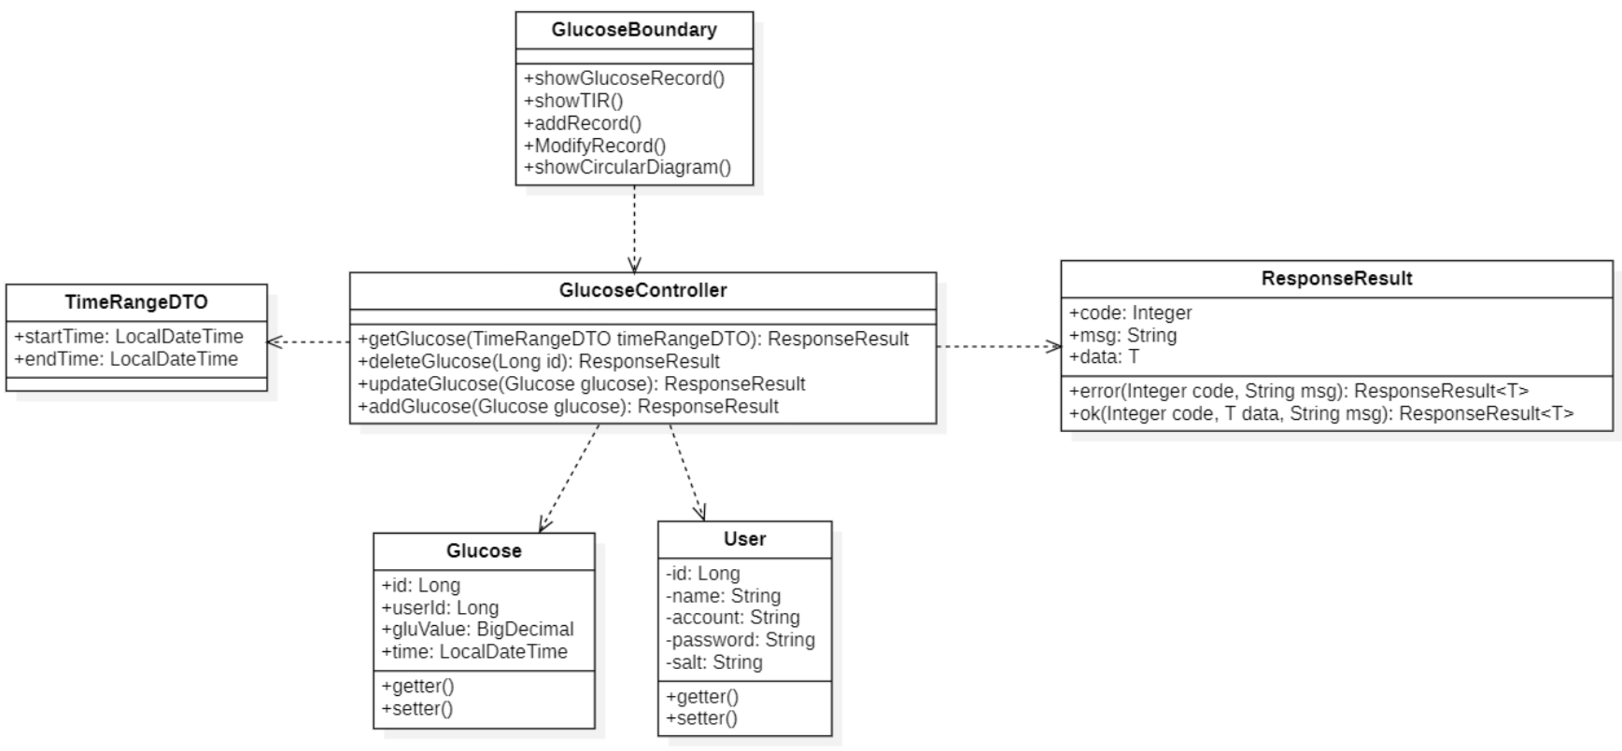
设计类（血糖模块）

Slide 17
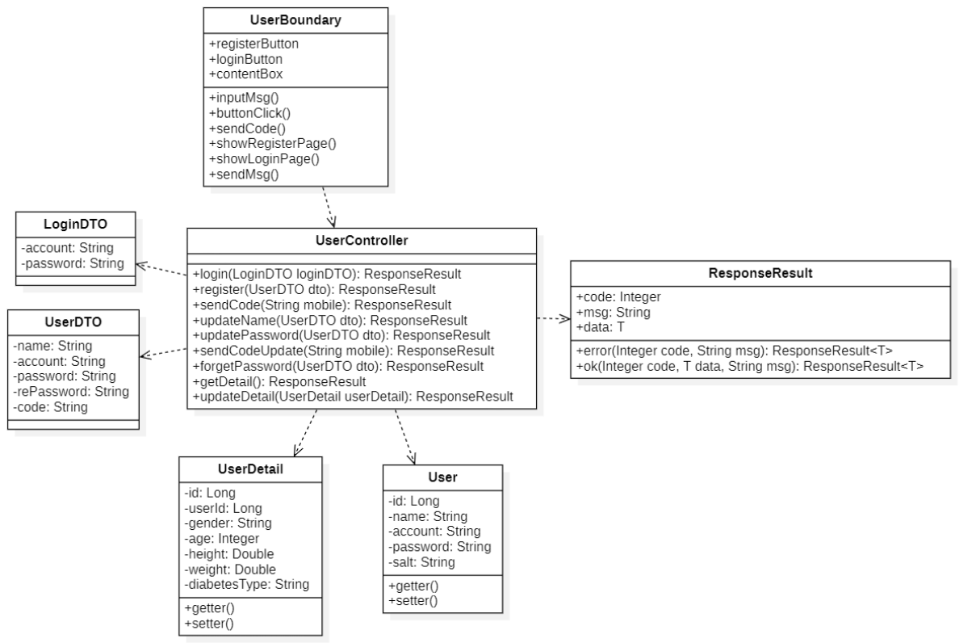
设计类（用户模块）

Slide 18
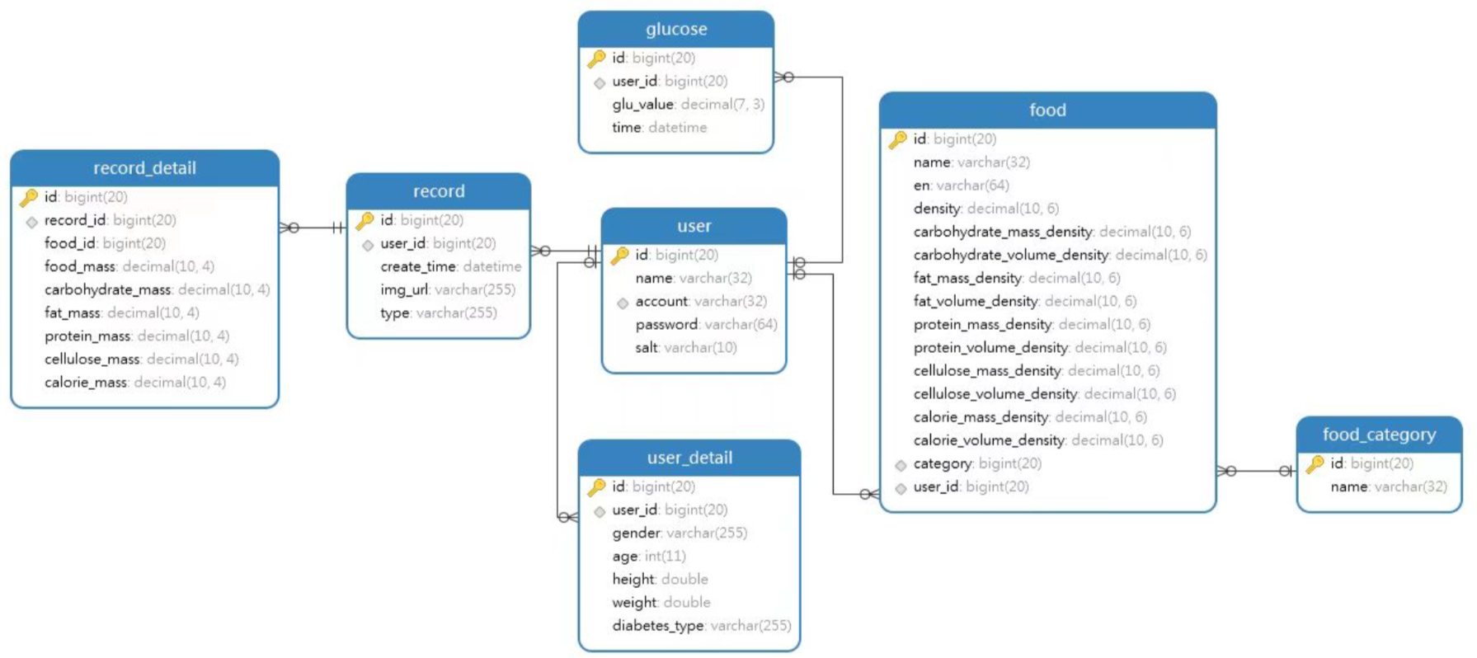
数据库设计
User 表：存储用户账号数据，包括姓名、账户名、密码以及用于加密的 salt。
User_Detail 表：记录用户的身体和健康相关数据，如性别、年龄、身高、体重以及糖尿病类型等信息。
Food 表：包含食物的营养信息，记录了每种食物的单位质量或单位体积的蛋白质、脂肪、碳水化合物等营养物质含量信息。
Record 表：记录用户某一次用餐的时间、图片链接和用餐类型（早餐、午餐、晚餐、加餐）等信息。
Record_Detail 表：详细记录了每次用餐中摄入食物的营养评估数值结果，以菜品为单位进行营养评估。

Slide 19
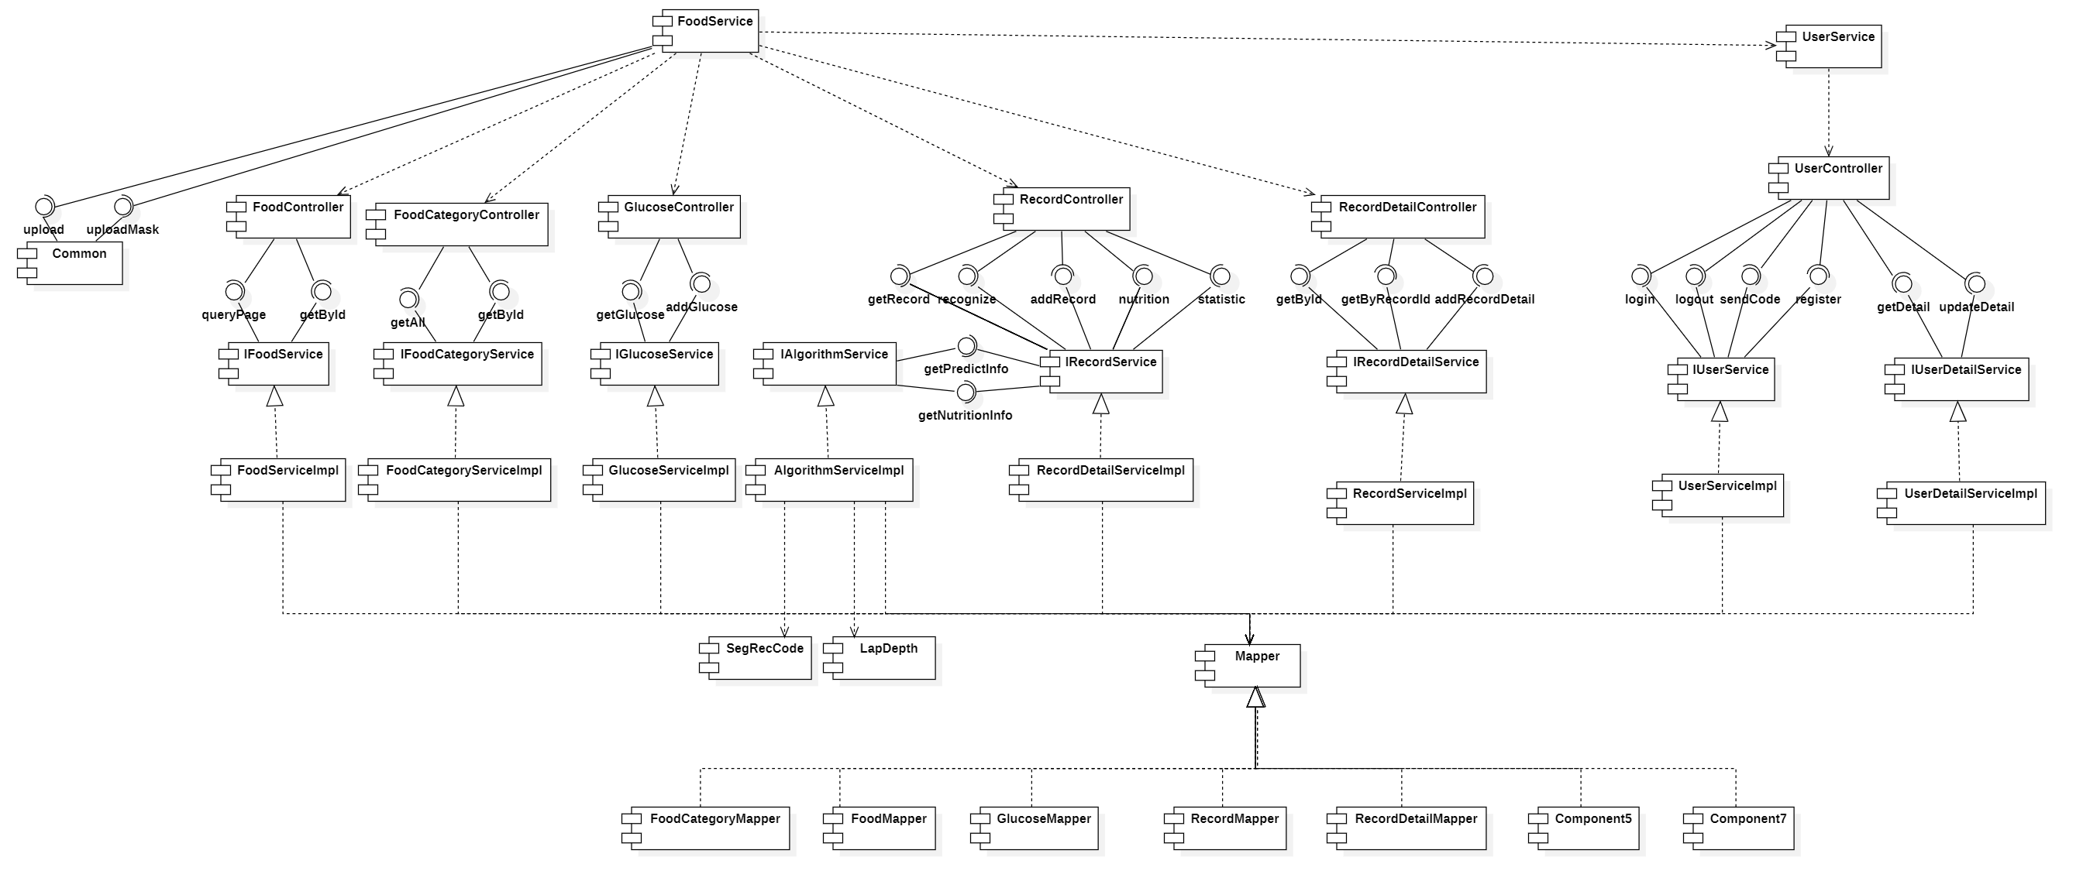
构件图

Slide 20

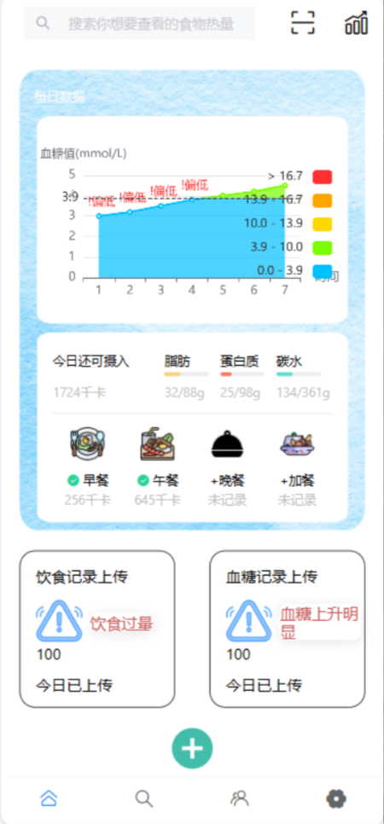
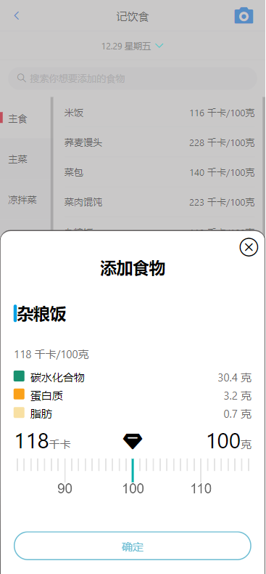
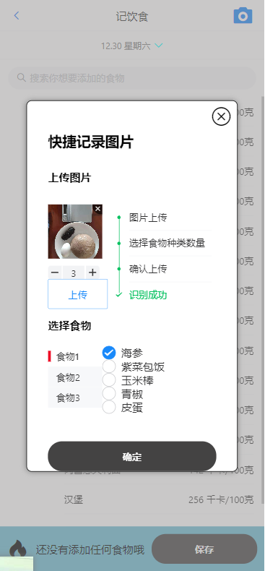
导航设计在我们的软件设计中也起着十分重要的作用。好的导航设计可以大大增加用户体验舒适度，进而增加用户黏性，提高APP的知名度和使用率。
界面设计
app前端的页面设计采用简洁风格，简单易懂，易于使用，非常利于新用户熟悉使用。

Slide 21
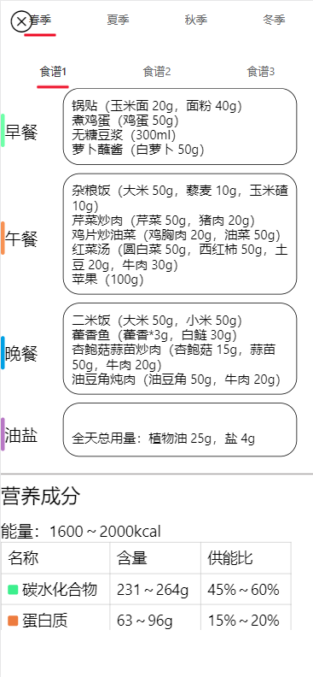
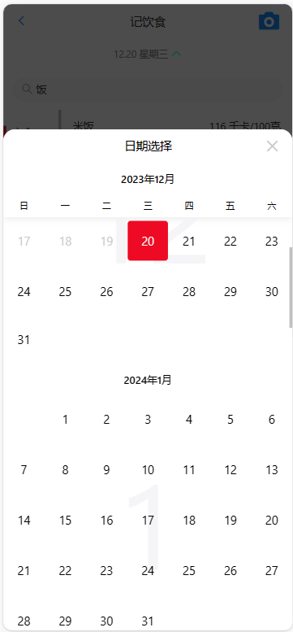
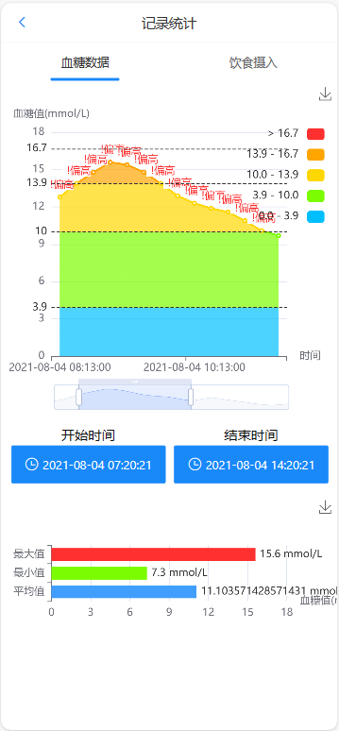
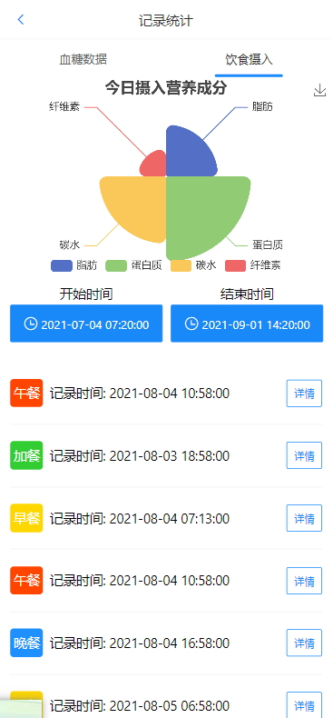
导航设计在我们的软件设计中也起着十分重要的作用。好的导航设计可以大大增加用户体验舒适度，进而增加用户黏性，提高APP的知名度和使用率。
界面设计
app前端的页面设计采用简洁风格，简单易懂，易于使用，非常利于新用户熟悉使用。

Slide 22
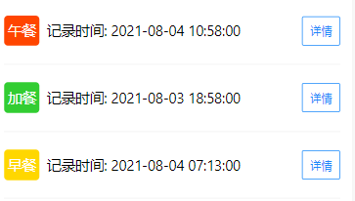
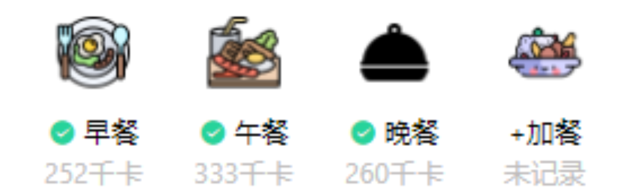

界面设计与导航设计
导航设计在我们的软件设计中也起着十分重要的作用。好的导航设计可以大大增加用户体验舒适度，进而增加用户黏性，提高APP的知名度和使用率。
首页设置桌面式导航，引导用户进行血糖及饮食记录
页面底部使用标签式底部导航列出首页、食谱查询、数据分析、设置四个页面。
饮食记录中，通过列表式导航引导用户查看饮食详情

Slide 23
代码数据统计与下阶段计划
1.9日项目进展汇报导师所给下一步计划：
加入血糖预测算法（项目组已有进展，准备接入）
接入食谱推荐算法（待定）
引入更精确的血糖风险评估功能
使用cgm等自动化血糖采集设备并连接到系统
优化食物数据库（数据上云）
初版交付使用（年前完成）
前端代码行数：8447
后端代码行数：8110
总计：16557

Slide 24

四、系统展示

Slide 25
Doctors said Kendall had central cord syndrome.
汇报结束
谢谢！
DOCTORS
智慧

